Slide 1
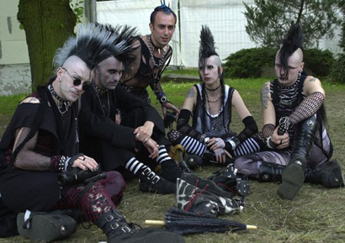

Готи
Го́ти (англ. Goths, від англ. Gothic у значенні варварський, грубий) — субкультура, що зародилася наприкінці 70-х років XX століття у Великобританії на основі панк-руху.

Slide 2
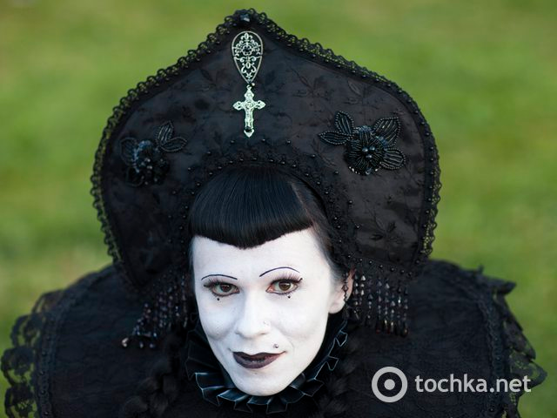

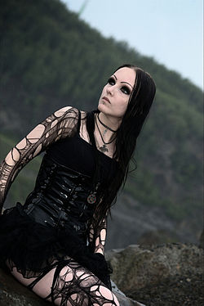
Готична субкультура досить різноманітна і неоднорідна, однак для всіх її представників в тому чи іншому ступені характерні специфічний імідж і інтерес до готичної музики. Від початку будучи молодіжною, нині у світі субкультура представлена людьми віком від 14 до 45 років і старшими

Slide 3
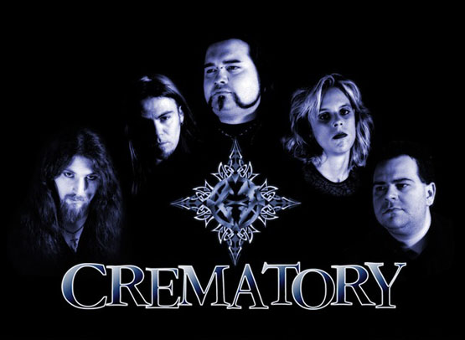

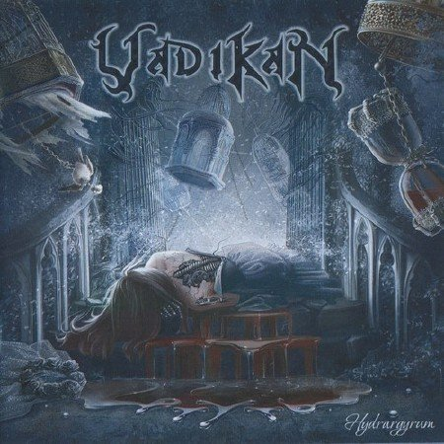

Зародження субкультури
Розвиток готичної субкультури був тісно пов'язаний з еволюцією музичного жанру готичний рок. Свого розквіту він набув у першій половині 1980-х років, коли широко популярними стали такі виконавці, як Bauhaus, Southern Death Cult, Siouxsie and the Banshees та інші. Істотний вплив на формування готики здійснив лондонський клуб Batcave. До 1983 року вже можна було говорити про те, що нова субкультура остаточно утвердилася.
Fields of the Nephilim

Slide 4
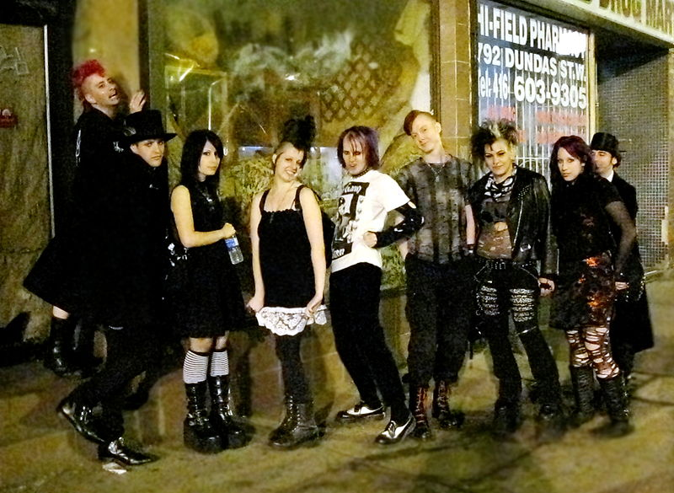
Поширеність
На сьогодні готична субкультура поширена переважно в Європі і Північній Америці, в меншому ступені — в Азії і Австралії. Вона має розвинену соціальну та інформаційну інфраструктуру — видаються тематичні журнали, підтримуються сайти, регулярно проводяться готичні музичні фестивалі
Представники різних типів готичної субкультури
http://imgoth.ru/ - соціальна мережа готів

Slide 5

Основна ідея субкультури
Однією з психологічних основ готичного руху був «пасивний», естетичний протест проти панівних культурних стереотипів. Для більшості представників субкультури характерні деякі спільні риси характеру (наприклад, замкнутість), проте ніякого єдиного світогляду готи не мають. Незважаючи на те, що готи в цілому негативно ставляться до сучасного суспільства, вони здатні успішно у нього інтегруватися

Slide 6
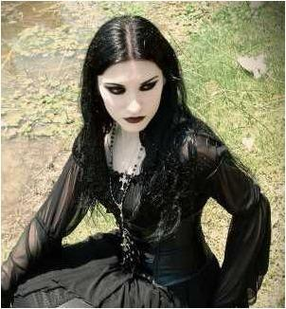
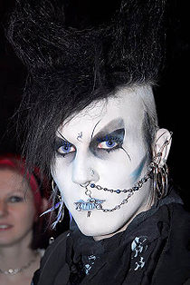
Основні складові субкультури
Основними складовими субкультури є готична мода і готична музика.
Готична мода дуже різноманітна і включає низку специфічних напрямків, проте загальними рисами для більшості з них є переважання чорного кольору в одязі, специфічна атрибутика і особливий макіяж

Slide 7

Приклади готичної моди

Slide 8

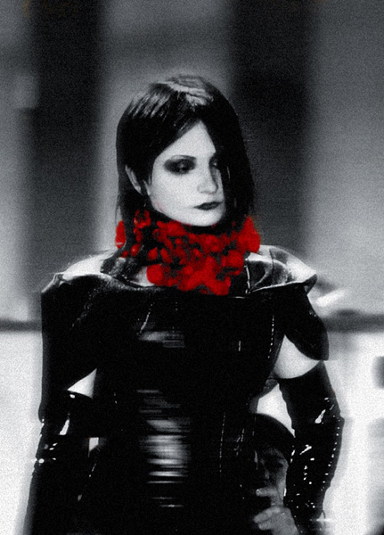

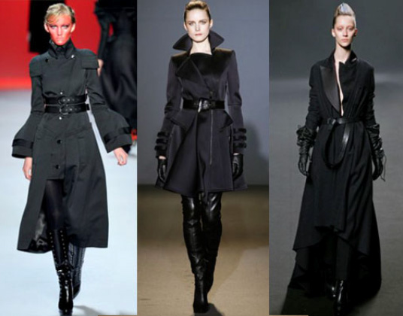
Приклади готичної моди

Slide 9
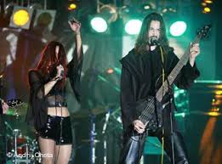

Сучасний стан
Серед сучасних представників субкультури можна умовно виділити два великих напрямки — до першого відносяться готи, які віддають перевагу музиці «традиційних» жанрів (готичний рок, пост-панк, дарквейв), до другого — шанувальники EBM, дарк-електро і подібних стилів, що мають з початковою готикою мало спільного; відмінність в смаках призвела до того, що у представників цих двох течій виникли різні модні тенденції, часто вони відвідують різні клуби і фестивалі, користуються вузько орієнтованими Інтернет-ресурсами — відповідно, і розуміння «готики» у них може бути майже протилежним

Slide 10

Проблеми розвитку
Готична субкультура постійно наражається на критику з різних позицій. У засобах масової інформації найчастіше тиражується спотворений, негативний образ готики; з боку консервативних кіл суспільства і релігійних організацій на адресу субкультури лунають різноманітні звинувачення, які частіше не відповідають дійсності. У багатьох країнах, в тому числі в тих, що вважаються розвиненими, готи регулярно стикаються з ворожістю з боку оточуючих, а часом навіть стають жертвами агресії.

Slide 11
Загалом
Ніякого «готичного світогляду» не існує — стрижнем, навколо якого центрується субкультура, виявляються специфічні «вечірки, музика, компанія і одяг». Таку точку зору поділяють й інші соціологи — вони констатують, що готів можуть об'єднувати музичні смаки і деякі особливості поведінки, але єдиних поглядів на світ вони не мають — вся їх спільність зводиться до «клубів, музики і зовнішнього вигляду». Тому готику слід сприймати виключно як спільноту людей, які поділяють певні інтереси, але ні в якому разі — як «культ», в якому наявні певні обов'язкові для всіх його членів світоглядні установки.

Slide 12
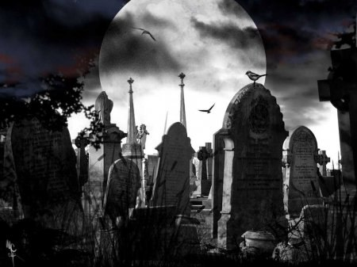
Кінець

